Slide 1

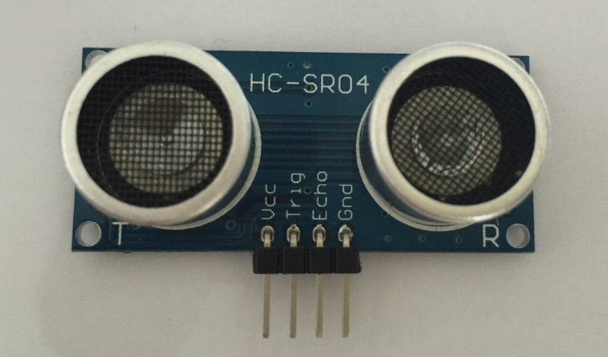
HC-SR04P
超声波测距模块
RCWL
原厂制作 专业品质
HC-SRO4完美升级
工业级MCU
工作温度:
-20℃- 80℃
宽电压工作:
3.0V-5.5V
无锡睿创物联科技
www.wx-rcwl.com

